Slide 1
IDP Modelltransformationen
20.11.2013

Slide 2
Agenda
Ergebnisse
Fragen
Weiteres Vorgehen

Slide 3
Ergebnisse
Metamodel API im Wesentlichen definiert
EdgeTypeBundle
EdgeEndBundle
Multiplicities
Model API im Wesentlichen definiert
Alle Operationen über Metamodel API
Restriktionen (Connection-Constraints) derzeit nicht vererbt
laufende Unit-Tests

Slide 4
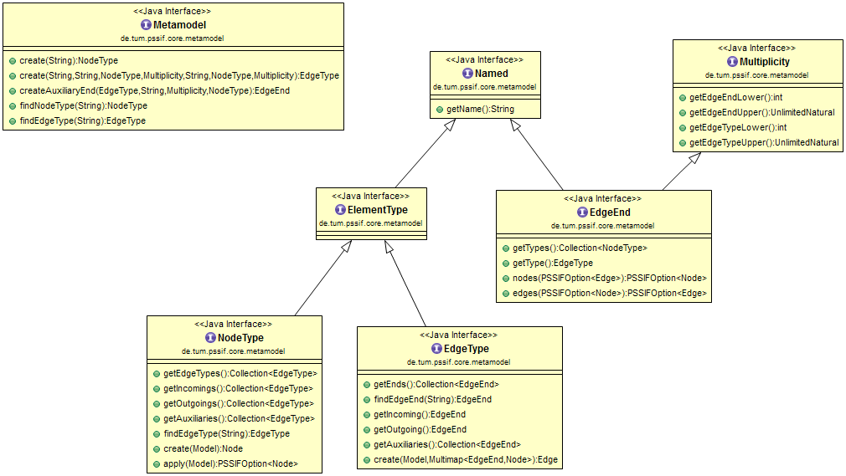

Slide 5
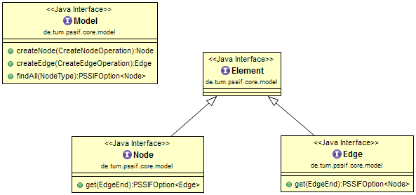

Slide 6
Ergebnisse
Powerpoint-Analyse: keine sinnvoll interpretierbare abstrakte Syntax

Slide 7
Fragen
Powerpoint?
Was benötigt Luc für Visualisierungen?
git Zugang
API Ansprüche?
Arten von Transformationen
BOOGGIE „Funktion“
Abbildung als einzelner Knoten in PSSIF-M2 oder
Abbildung als drei Knoten, zwei Kanten in PSSIF-M2?

Slide 8
Weiteres Vorgehen
Metamodel und Model API für Attributes
Attribute werden vererbt
Keine Vererbung von Attribut Typen
Detaillierte Analyse BA, Ableitung von Transformationsregeln
Konzeption der Umsetzung von Transformationsregeln
Abbildung DSLs auf PSSIF-M2

